Slide 1
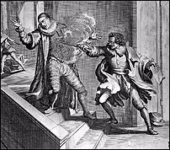
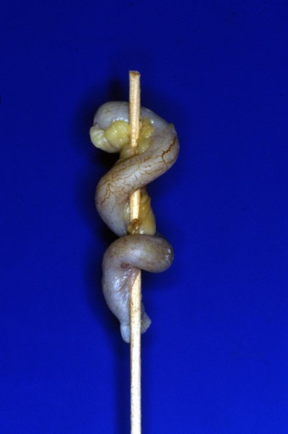
Appendicitis: beeldvormende diagnostiek
Balthasar Gerards Symposium
Delft, 16 januari 2018
Julien Puylaert, HMC, Den Haag

Slide 2
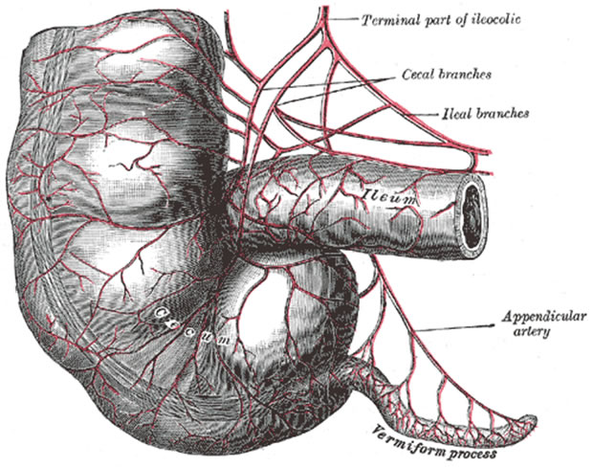
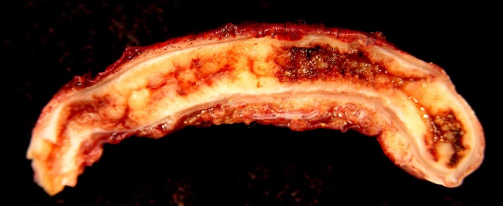
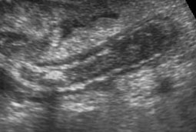
De appendix is een klein en gevaarlijk orgaan
Lang, smal, blind eindigend en gevuld met feces en bacteriën..
.. met een nauw lumen dat gemakkelijk obstrueert.

Slide 3
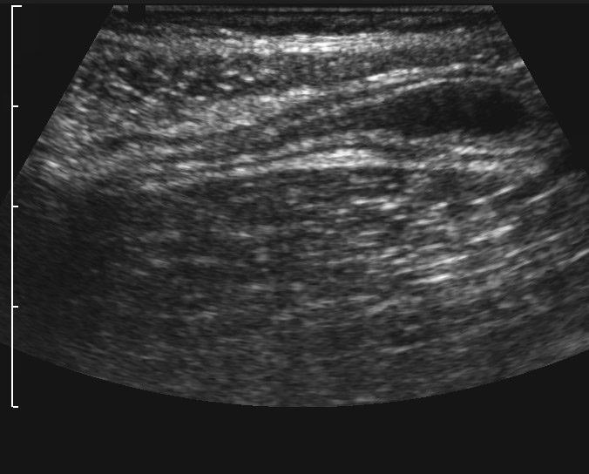
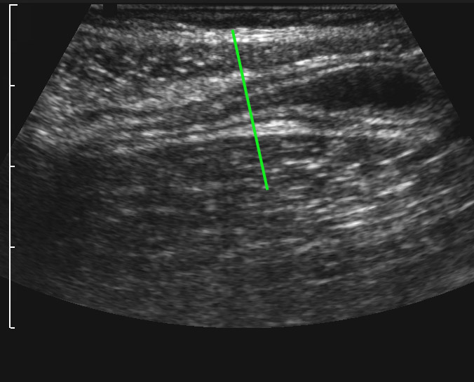
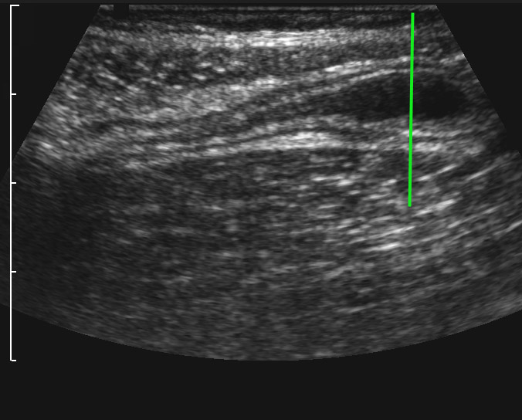
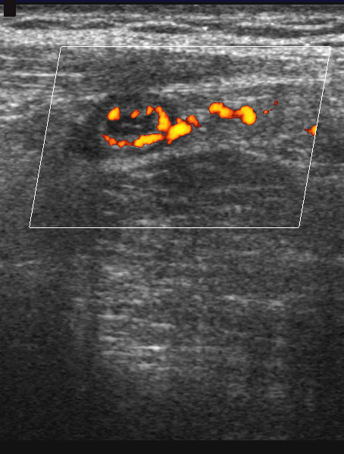
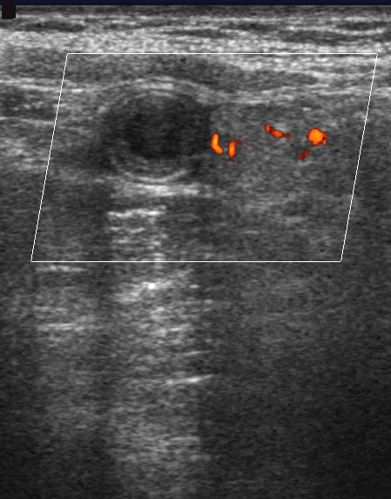
Als het lumen geobstrueerd raakt…
blijft mucosa slijm afscheiden…
…dilatatie lumen
(binnen een uur strak gespannen)
Gevolgen voor de bloedvoorziening…
Intraluminale druk hoger dan de arteriële druk in de wand van de appendix
→ ischemie → necrose → perforatie

Slide 4
“Appendicitis”
obstructie van het lumen
hoge intraluminale druk
ischemie en necrose
perforatie
+ ontstekingsreactie van het lichaam

Slide 5
Mortaliteit van appendicitis heden < 0.1 %
Vroege chirurgie
Antibiotica
Betere diagnostiek
Echo, CT, MRI
èn CRP

Slide 6
Beleid acute buik in Nederland
Beginnen met echografie
Indien niet conclusief, dan (afhankelijk van kliniek en lab) ...
òf CT met i.v. contrast *
òf watchful waiting (echo en lab herhalen**)
(bij kinderen en zwangeren) : MRI ***
* OPTIMA study: Lameris W et al. Imaging strategies for detection of urgent conditions in patients with acute abdominal pain: diagnostic accuracy study. BMJ 2009;338: b2431
* * Reuvers et al. Acute appendicitis: liever tweede echo dan CT of MRI . Nederl Tijdschr Geneesk 2016; 160:23-27.
*** Leeuwenburgh MM, Wiarda BM, Wiezer MJ, et al. Radiology 2013; 268:135-43.
*** Cobben LPJ et al. Eur Radiol 2009; 19: 1175-83.

Slide 7
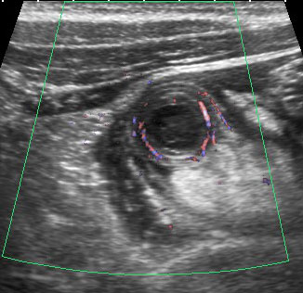
Man, 28 jr. Klinisch: appendicitis
Echo: appendicitis
Therapie: appendectomie

Slide 8
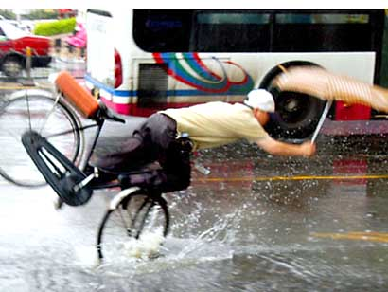
Pitfalls

Slide 9
Diagnostische problemen
Appendix echografisch niet te vinden ?
Is de afgebeelde appendix normaal of ontstoken ?
Is de ontstoken appendix ver van McBurney ?
Is er een periappendiculaire ontstekingsmassa die chirurgie moeilijk of zelfs onmogelijk maakt ?
Is er een alternatieve diagnose ?

Slide 10
Appendix echografisch niet te vinden ?

Slide 11
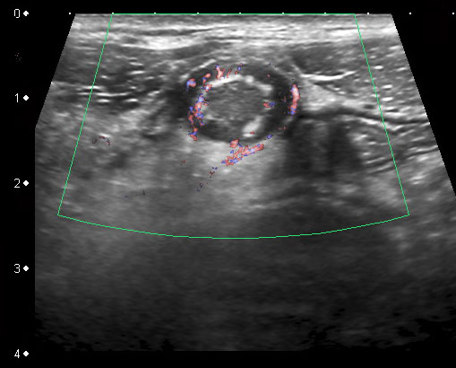
Komt nogal eens voor…
US visualisatie ontstoken appendix ~ 80-90 %
- onze jongste AIOS in dienst: 80 %
- echografisch ervaren radioloog: 90 %
US visualisatie normale appendix ~ 20-30 %
- onze jongste AIOS in dienst: 20 %
- echografisch ervaren radioloog: 30 %

Slide 12
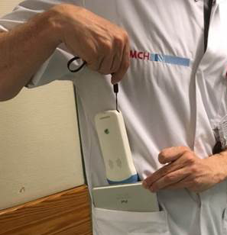
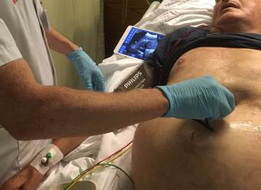
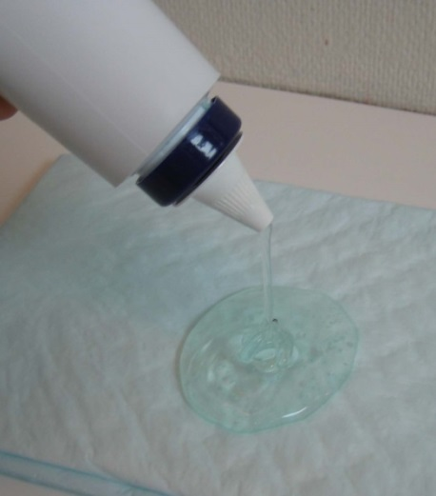
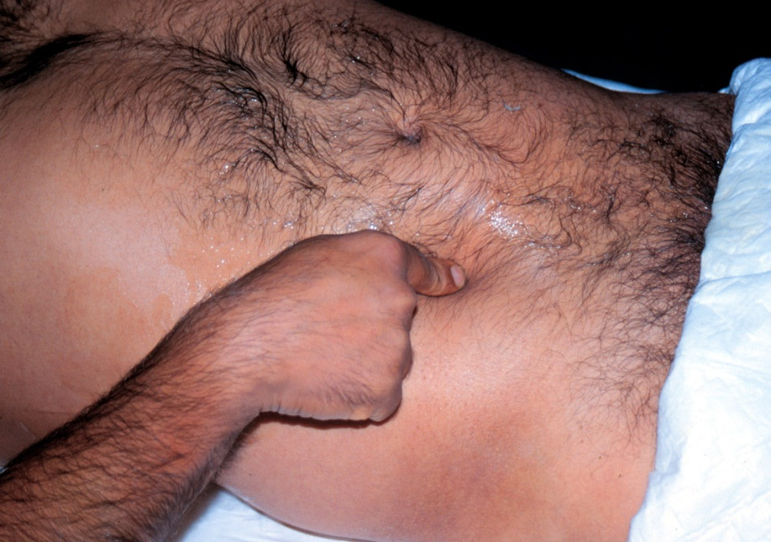
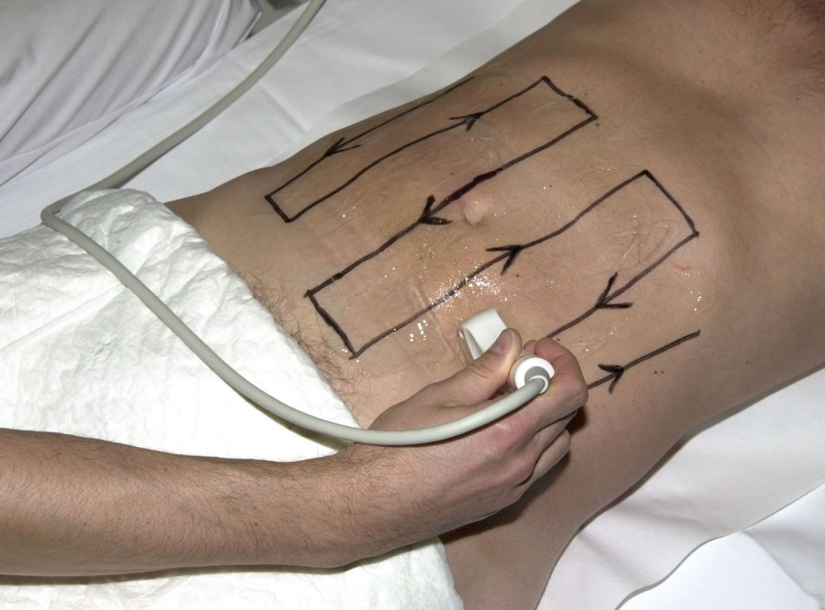
Tips voor echografist…
Zoek bij McBurney…
Dun-vloeibare gel
….maar ook systematisch

Slide 13
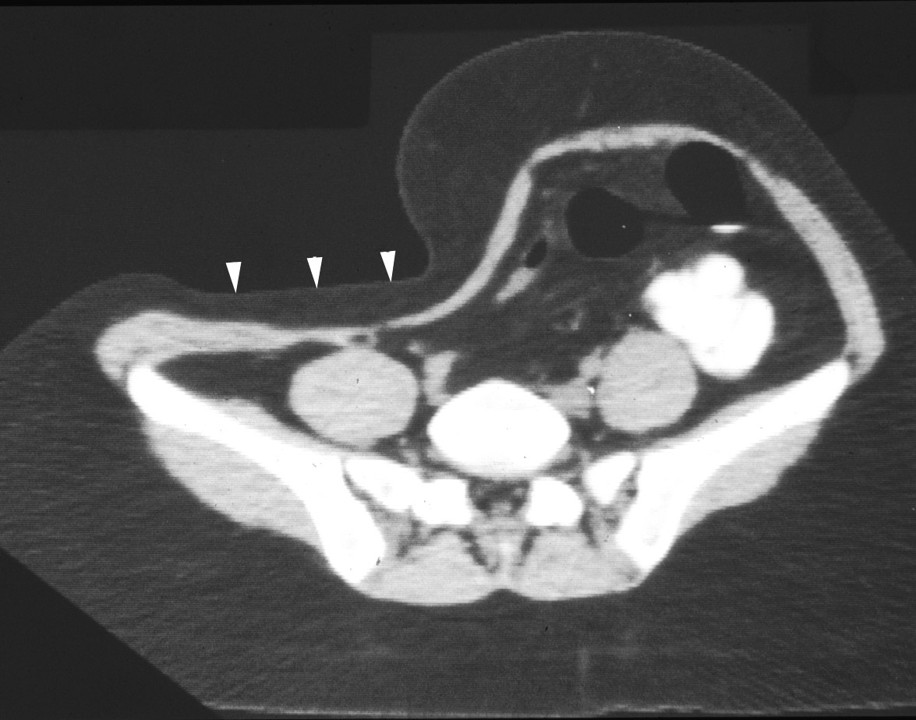
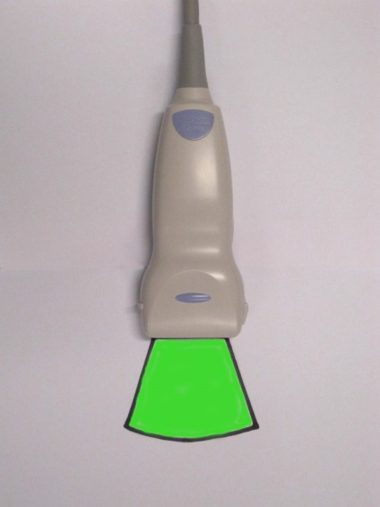
Echo met gedoseerde compressie
Gebruik altijd de
hoogst mogelijke frequentie

Slide 14
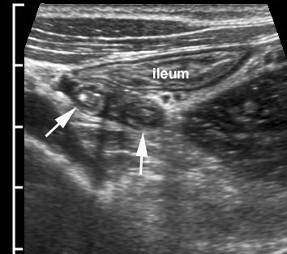
Comprimeer ileum en coecum, om er achter te kijken

Slide 15
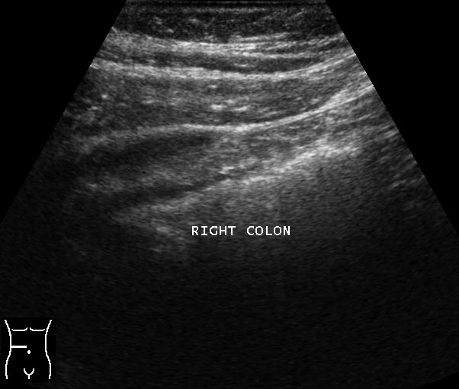
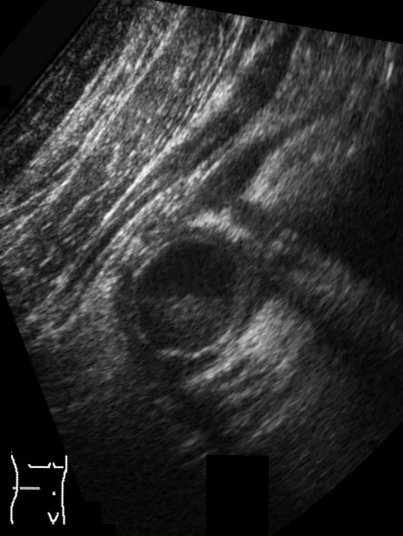
Retrocecale appendicitis
Ga met de transducer naar de flank

Slide 16
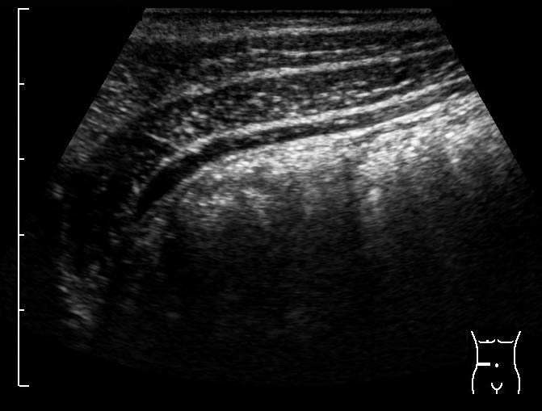
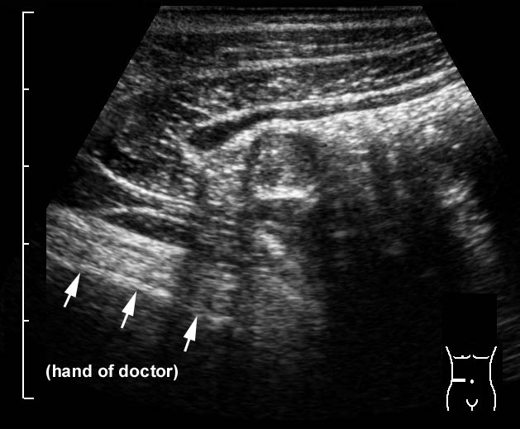
Retrocoecale appendicitis
…druk de appendix naar de transducer..…

Slide 17
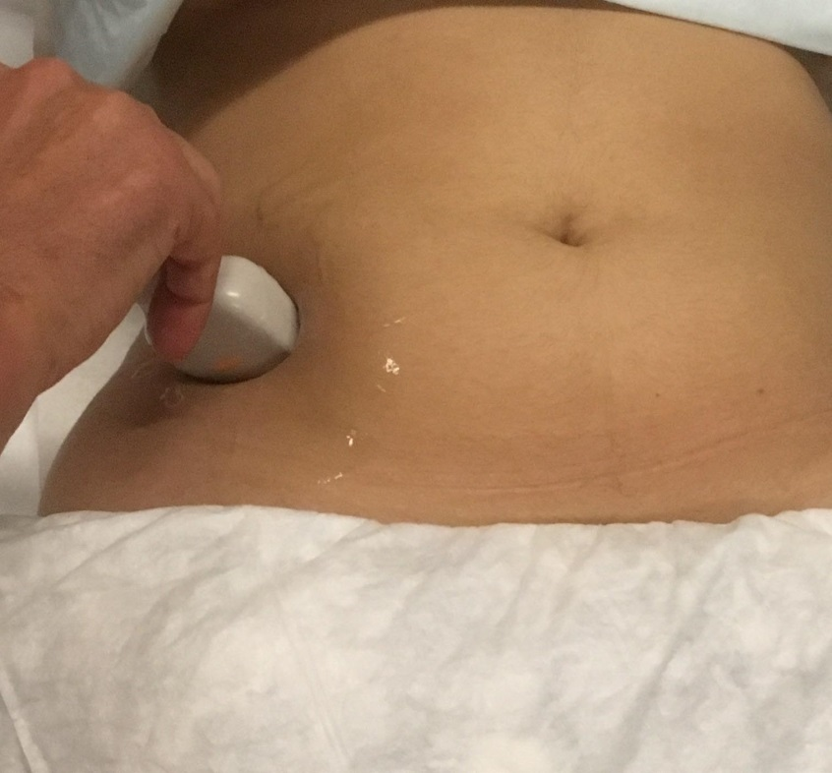
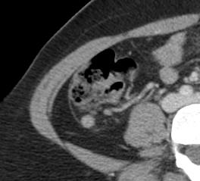
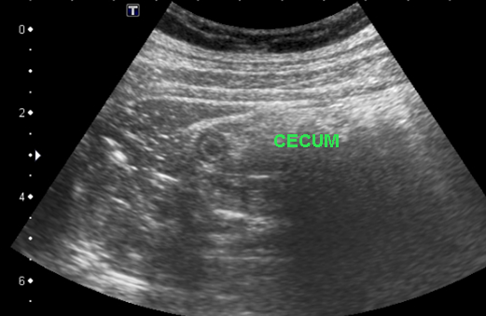
Retrocecale appendicitis
Cecum wegduwen naar mediaal

Slide 18
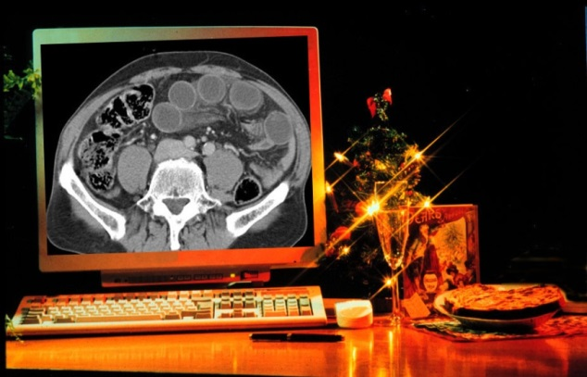
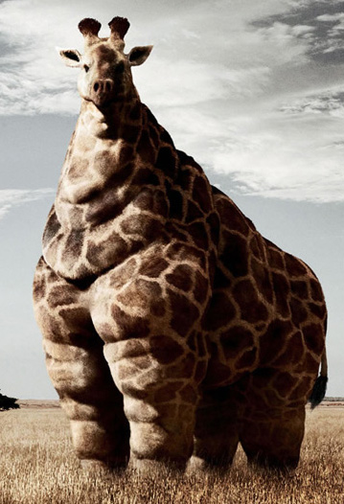
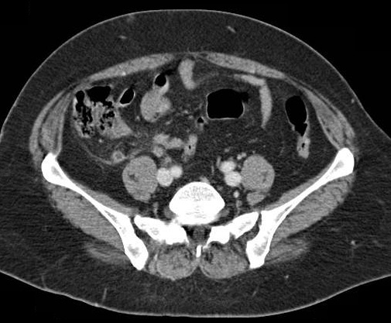
“appendicitis ?”…
…direct naar de CT ? ....
… speld in de hooiberg..
Obese patiënten direct voor CT ?

Slide 19
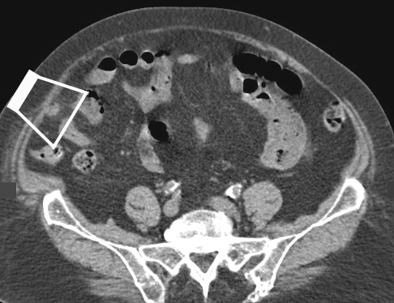
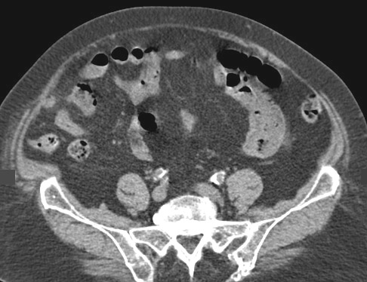
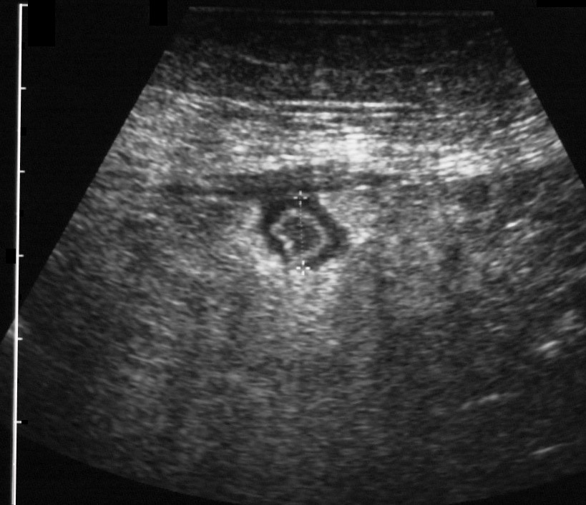
..heeft voordelen…
gerichte echo
Ontstoken appendix ?
Ontstoken appendix !
Iedere acute buik direct de CT in ?

Slide 20
OPTIMA: in principe beginnen met echo
Belangrijk om de patiënt te zien, verhoogt betrokkenheid radioloog
Hoe ziek is de patiënt ? Waar zit de pijn? Wat is het verhaal van de patiënt ? Buik-OK’s ? Wat is de palpabele weerstand? Peristaltiek ? Comprimeerbaarheid ? Prik in vrij vocht, praat met de patiënt, combineer anamnese en echobevindingen…
Bovendien: CT is lang niet altijd beter…..

Slide 21
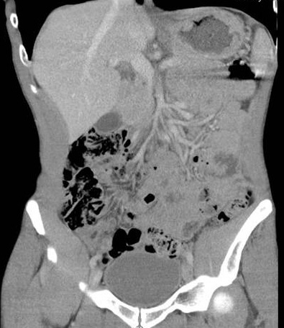
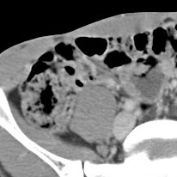
CT bij magere patiënt….
Waar is de appendix ?

Slide 22
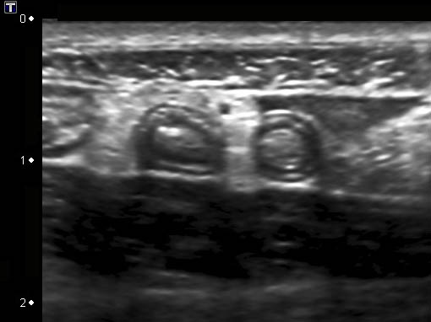
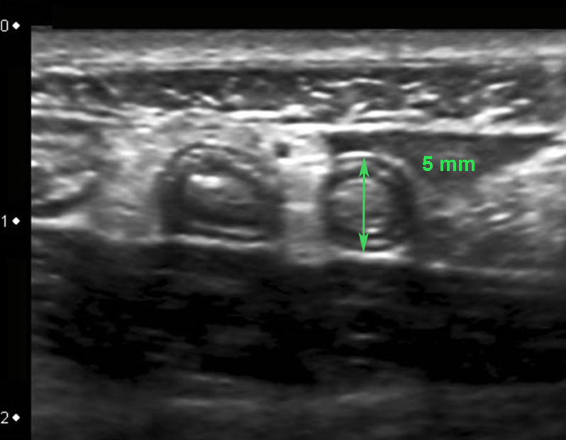
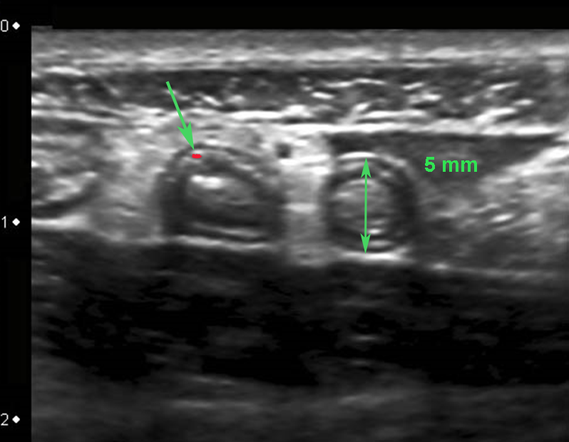
Bij magere patiënt: echo >> CT

Slide 23
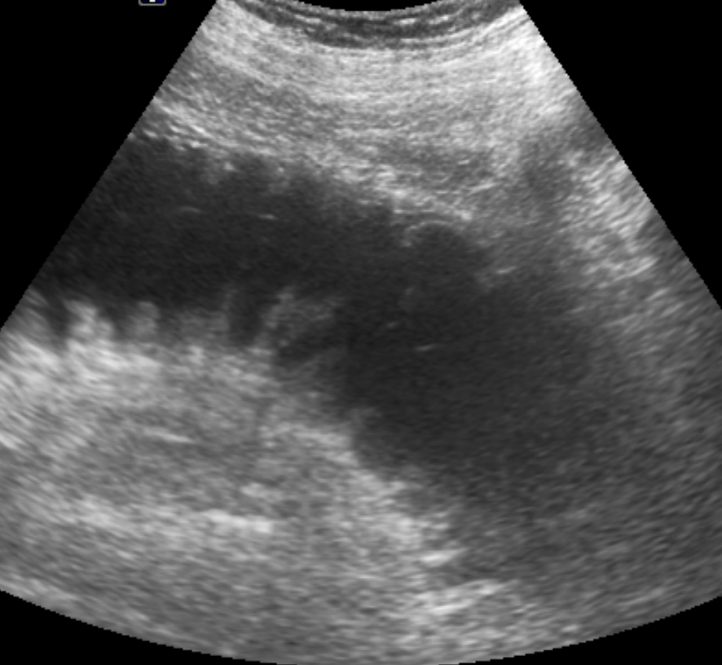
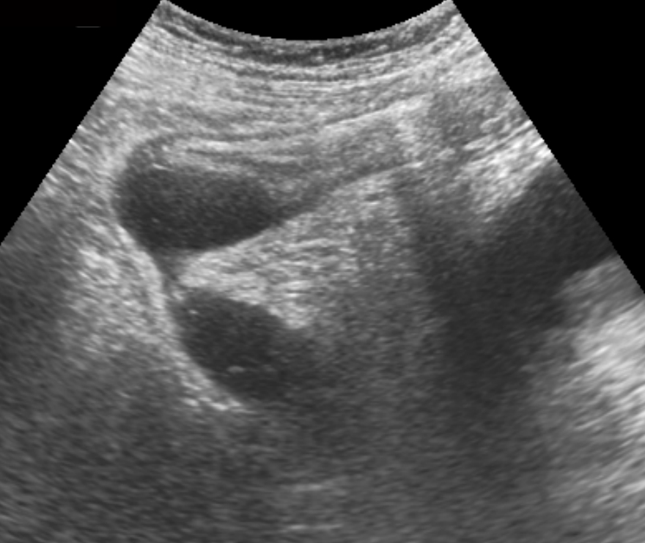
Secundaire kenmerken van appendicitis…
Paralytische ileus
Vochtcollecties
Ontstoken vet
Reactieve darmwandverdikking
Vaak ook lab en kliniek verdacht
CT scan !

Slide 24
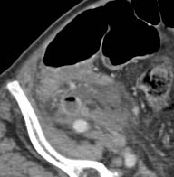
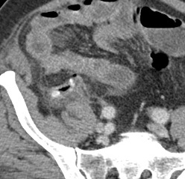
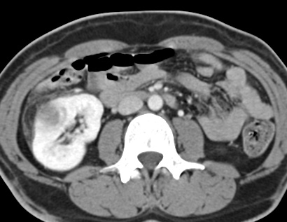
CT met i.v. contrast
appendix beter te zien
hogere betrouwbaarheid
andere aandoeningen !

Slide 25
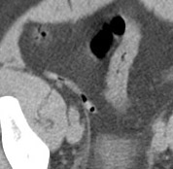
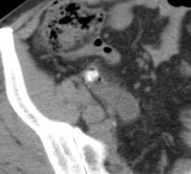
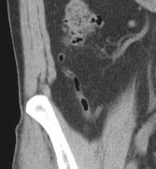
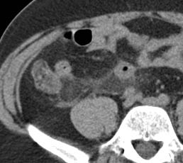
(Blanco CT)
Blanco CT alléén bij nierfunctie-stoornissen en contrastallergie

Slide 26
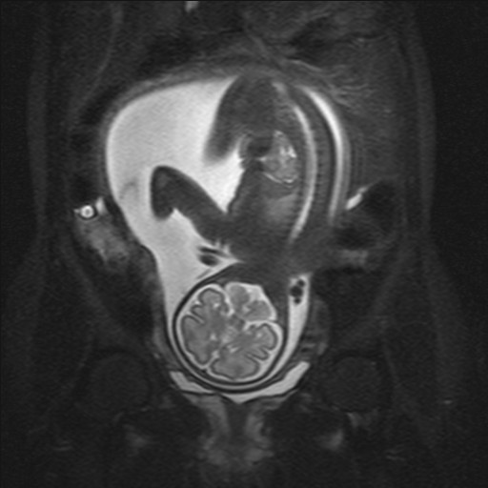
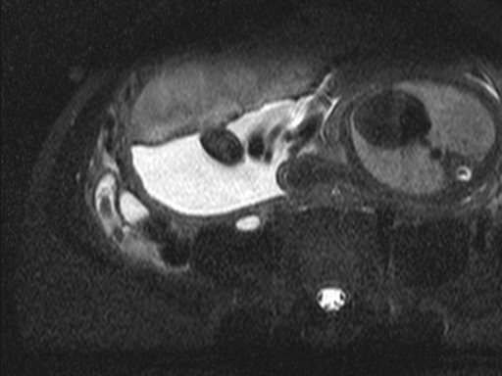
Pijn ROB bij zwangere en inconclusieve echo...

Slide 27
Als echo inconclusief: MRI goede vervanger van CT*, maar op dit moment ….
CT is sneller en heeft hogere beeldresolutie
CT is vertrouwd voor clinicus en radioloog en kan meestal gemakkelijker tussendoor
Kosten MRI > CT en echo
* Leeuwenburgh MM, Wiarda BM, Wiezer MJ, et al. Radiology 2013; 268:135-43.
* Cobben LPJ et al. Eur Radiol 2009; 19: 1175-83.

Slide 28
Is de appendix normaal of ontstoken?

Slide 29
Normale appendix
Onstoken appendix
Klein (meestal < 7 mm)
Comprimeerbaar
Geen ontstoken vet
Doppler (+)
Mobiel
Groot (meestal> 7 mm)
Niet-comprimeerbaar
Ontstoken vet +++
Doppler +++ (or -)
Gefixeerde ligging

Slide 30
Is de hele appendix in beeld, inclusief het blinde einde ?

Slide 31
Top-appendicitis

Slide 32
Meten van de diameter van de appendix
Van buitenzijde muscularis naar buitenzijde muscularis, en tijdens compressie
normale appendix
ontstoken appendix
Literatuur: vaak “cut-off point” > 7 mm.

Slide 33
Appendix diameter bij echo
7 mm is niet betrouwbaar als “cut-off point”
normale appendix van 9 mm
feces-gevulde, normale appendix
..geen secundaire tekenen -itis

Slide 34
Appendix bij kinderen vaak dik
..lymphoide hyperplasie …
..geen appendicitis…

Slide 35
Appendix diameter bij CT
7 mm is nog onbetrouwbaarder als “cut-off point”
normale appendix van 12 mm
..geen secundaire tekenen -itis

Slide 36
Gemiddelde CT diameter appendix bij normalen: 8 mm (range 4-12 mm)
(Willekens et al, PLOS One, 2014,9 (5) e96476)
Verschillen echo/CT criteria: 1. op echo serosa niet te meten 2. de appendix wordt tijdens echo gecomprimeerd

Slide 37
Appendix diameter klein..
..ontstoken appendix van 6 resp. 6.5 mm…
..secundaire tekenen duidelijk…

Slide 38
When in doubt……
(deze appendix gaat niet vannacht perforeren..)
…… don’t take it out …
..herhaal echo en CRP de volgende dag *.
* Reuvers et al. Acute appendicitis: liever tweede echo dan CT of MRI . Nederl Tijdschr Geneesk 2016; 160:23-27.

Slide 39
Vrouw, 33 jaar. Sinds 36 uur pijn ROB, maar haar symptomen verbeteren snel. Leuko 5, CRP 12.
Vier jaar later, kwam ze voor echo voor iets anders
Ging prima, geen operatie..

Slide 40
Vrouw 54 jr, komt ‘s nachts om 02.00 uur met pijn ROB. Leuko 9, CRP 2. Volgende ochtend voor echografie, pijnvrij.
Geen klachten, geen OK…
Volgende dag
5 dagen later

Slide 41
Bleef klachtenvrij, tot twee jaar later: weer pijn ROB
“Recidiverende acute appendicitis”
Direct appendectomie:
geperforeerde appendicitis

Slide 42
Abortieve appendicitis (spontaneously resolving appendicitis)
Verhaal van appendicitis
Vrij plotseling verdwijnen der symptomen in een vroeg stadium (CRP altijd laag)
Echo toont ontstoken appendix, die langzaam (in de loop van dagen) normaliseert
Recidief binnen 2 jaar ~ 50 %
* (Cobben et al, Radiology 2000;215:349-352)

Slide 43
Is de ontstoken appendix ver van McBurney?

Slide 44
Ontstoken appendix kan overal zitten..

Slide 45
Man, 20 jr, verdacht voor cholecystitis…
Laparoscopische appX

Slide 46
Vrouw, 24 jr, 33 weken zwanger. Pijn ROB sedert 24 uur. CRP 40. Appendicitis?

Slide 47
Man, 24 jr. Pijn rechter flank. CRP 110. Pyelonefritis?
Laparoscopische appX

Slide 48
..soms zit de appendix gewoon ter plaatse van McBurney..
…om indruk te maken…

Slide 49
“appendiculair infiltraat”

Slide 50
Echo: veel ontstoken vet en verdikte darmwanden. Appendix niet a vue.
Jongen 17 jr, veel pijn ROB sinds 72 uur, ziek, CRP 255.
CT verslag: “fors ontstoken appendix omgeven door grote massa geïnfiltreerd vet. Conclusie: appendiculair infiltraat”
Patiënt wordt ter observatie opgenomen, onder de diagnose “appendiculair infiltraat”….
Herbeoordeling zelfde avond: toch OK
OK: app. perf. (“was goed te doen..”)

Slide 51
“Heeft de patiënt een appendiculair infiltraat?”
Vaak aan radioloog gestelde vraag bij patiënten met appendicitis met klachten tussen 3 en 6 dagen (“grijze zone”):
Antwoord radioloog: “Appendiculair infiltraat is géén echo / CT diagnose”
(“Is er een zodanige peri-appendiculaire ontstekingsmassa dat appendectomie moeilijk of zelfs onmogelijk is?”)

Slide 52
Man, 43 jr. Pijn ROB sedert acht dagen. Palpabele weerstand, geen peritonitis. Goede eetlust, normale defecatie.
Man, 37 jr. Pijn ROB sedert twee dagen. Peritoneale prikkeling. Geen eetlust.
Chirurgie
Conservatief beleid

Slide 53
grijze zone: ~ 3-6 dagen symptomen
”appendiculair infiltraat”
appendicitis
geleidelijk
chrurgie
conservatief

Slide 54
Grijze zone: opereren of conservatief ?
Een puscollectie > 3 cm bij een stabiele patiënt: contra-indicatie voor chirurgie
Duidelijk palpabele weerstand
Duur symptomen (> 3 dagen.. ?)
Afwezige of milde peritonitis
(Op echo/CT: appendicitis met veel ontsteking….)
Ervaring en karakter van de chirurg

Slide 55
CT verslag acute buik
Spreek de taal van de chirurg
Kijk naar de CT samen met de chirurg
Beschrijf de situatie in de buik i.p.v. er een “diagnose op te plakken”.
Wees als radioloog niet bang om het beleid te beïnvloeden …
… doe dat subtiel…

Slide 56
Appendiculair abces
Def.: appendicitis met grote puscollectie (> 3cm), afgedekt door omentum, mesenterium en darm.
in een stabiele patiënt zonder peritonitis

Slide 57
Therapie: percutane drainage

Slide 58
Dit is geen “appendiculair abces”..

Slide 59
Zieke man, CRP 400…
niet goed afgedekt
peritonitis
paralytische ileus
Chirurgie !

Slide 60
Klein abces vlakbij appendix….
Chirurgie !

Slide 61
Kleine kinderen met appendiculair abces
Meisje 3 jr, al 3 weken pijn
Chirurgie !
Notes:
angela 23649171

Slide 62
In stabiele patienten met een appendiculair abces, weinig pijn en duidelijk verbeterende symptomen:
…spontane evacuatie…

Slide 63
Vrouw, 75 jaar met zes dagen pijn ROB en verbeterende symptomen…
Volledig genezen zonder ingrijpen

Slide 64
..de alternatieve diagnose..

Slide 65
Vrouw, 32 jaar, ziek, veel pijn ROB, CRP 245
CT: geen afwijkingen, appendix niet à vue
Echo: geen afwijkingen, normale uterus en ovaria…
Normale appendix…
Wrsch diagnose…
PID

Slide 66
Buikpijn, hoog CRP, geen afwijkingen op echo (en CT..)…
(PPPP- FF-I…)
P.i.d.
Pyelonefritis
Pancreatitis
Pneumonie
Familiaire Mediterrane Koorts
Fitz-Hugh-Curtis (“PID in de RBB”)
Ischemische darm

Slide 67
Man, 79 jaar (licht dementerend)
Pijn ROB, CRP 70. Appendicitis?
Afwijkend terminaal ileum

Slide 68
Man, 79 jaar

Slide 69
Man, 79 jaar
Scherp perforerend corpus alienum

Slide 70
CT met i.v.

Slide 71
CT met i.v.

Slide 72
Reconstructies in het vlak van het corpus alienum…

Slide 73
Wat is dit ?
Pilstrip met scherpe hoekjes
Pilstrip in beker water in CT scan

Slide 74
Einde

